Slide 1
JOB 1
DESPLIEGUE DE APLICACIONES WEB

Slide 2
PUERTOS FÍSICOS: NOMBRES, NORMAS, FOTOS Y UTILIDAD.

Slide 3
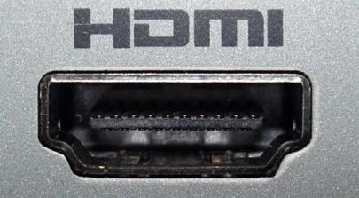
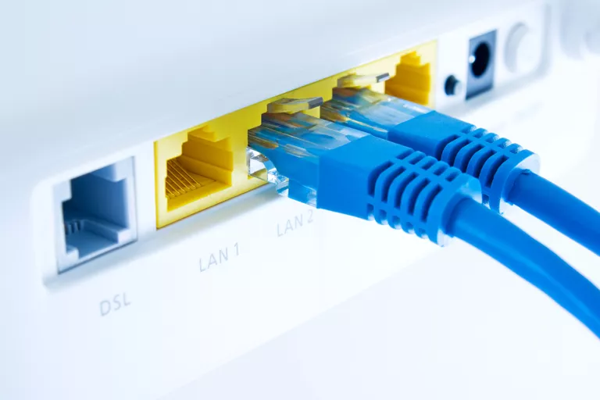
HDMI
RED ETHERNET (RJ45)
High-Definition Multimedia Interface (interfaz multimedia de alta definición)permite el uso de vídeo digital de alta definición, así como audio digital multicanal en un único cable. La versión actual es HDMI 2.0.
Es el tipo de cable utilizado habitualmente para interconectar todos los dispositivos que conforman una LAN. Sus tipos se clasifican desde CAT 1 al CAT 7. La norma que lo desarrolla es RJ-45.

Slide 4
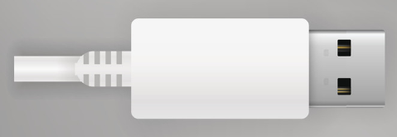

USB
MINI USB
Universal Serial Bus (Bus Universal en Serie) es un bus de comunicaciones que sigue un estándar que define los cables, conectores y protocolos usados en un bus para conectar, comunicar y proveer de alimentación eléctrica entre computadoras, periféricos y dispositivos electrónicos. La norma que lo desarrolla es IEEE 1394.
Estos son ligeramente más pequeños que el estándar USB y vienen equipados con un quinto pasador o clavija, a diferencia del USB estándar.

Slide 5


MICRO USB
USB TYPE C
Es mucho más pequeño que el mini USB y su ciclo de vida es sensiblemente superior, ya que permite por lo menos 10000 conexiones y desconexiones.
El USB tipo C ha unificado los tipos de usb tanto para smartphone como otros dispositivos, ordenadores incluidos.

Slide 6
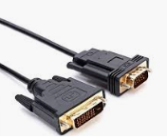
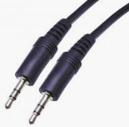
VGA
JACK
Video Graphics Array (VGA) o Matriz de gráficos de vídeo. Sirve para conectar pantallas y tarjetas gráficas al pc.
El conector de audio analógico (audio jack en inglés) de señales analógicas se utiliza para conectar micrófonos, auriculares y otros sistemas de señal analógica a dispositivos electrónicos, aunque sobre todo audio. La norma que lo desarrolla es RJ-45.

Slide 7
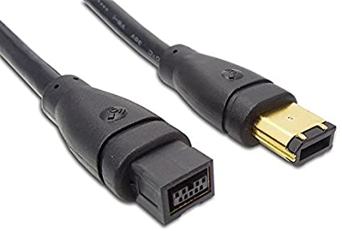
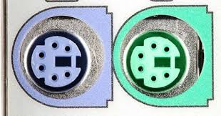
FIREWIRE
PS/2
Otra nomenclatura para llamarlo es IEEE1394, lo que significa el número de un estándar asignado por el IEEE. Es un tipo de conexión para diversas plataformas, destinado a la entrada y salida de datos en serie a gran velocidad.
Los puertos PS/2 son redondos y constan de 6 pines. En la mayoría de los casos, los puertos PS/2 de color púrpura están destinados a ser utilizados por los teclados, mientras que los puertos PS/2 de color verde están destinados a ser utilizados por los ratones.

Slide 8
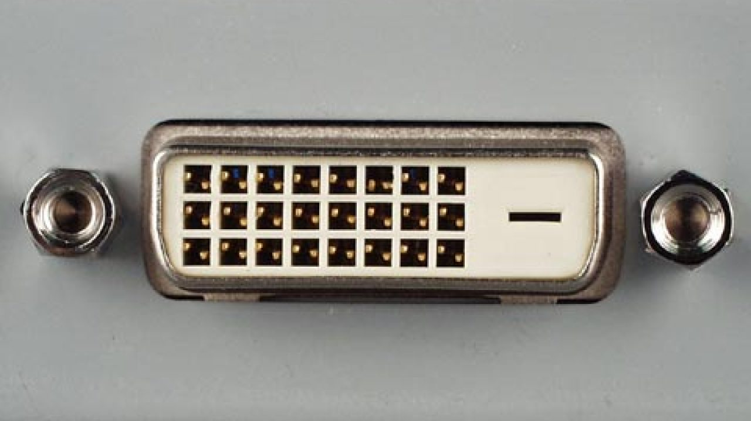
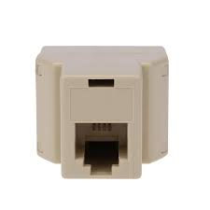
DVI
RJ11
Digital Visual Interface o “Interfaz Visual Digital” es una interfaz de video diseñada para obtener la máxima calidad de visualización posible en pantallas digitales.
Es el conector utilizado en las redes de telefonía. Se refiere exactamente al conector que se une al cable telefónico y tiene 6 posiciones con 4 contactos centrales por los 4 hilos del cable telefónico, aunque normalmente se usan sólo dos. Están cubiertos por la norma norma ISO 8877.

Slide 9
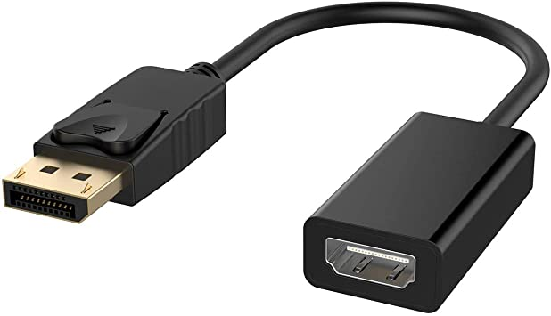
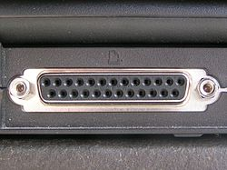
DISPLAYPORT
CENTRONICS
Utilizado para la transmisión de Vídeo o Audio. DisplayPort es un competidor del conector HDMI, ya que su función es similar al puerto HDMI.
Un puerto paralelo es una interfaz entre un computador y un periférico, cuya principal característica es que los bits de datos viajan juntos, enviando un paquete de byte a la vez.

Slide 10
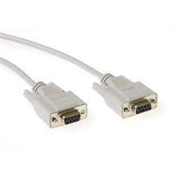
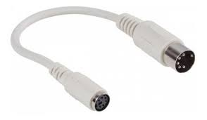
RS-232-C
CONECTOR DIN
Es una interfaz que designa una norma para el intercambio de datos binarios serie entre un DTE.
Se utiliza para la transmisión de datos. Desde un dispositivo externo, principalmente en el teclado hacia el PC. Está estandarizado por el “Instituto Alemán de Normalización”.

